Slide 1
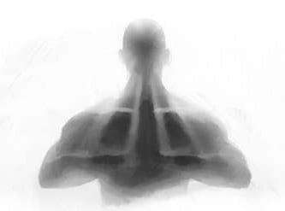
PENIPUAN AKHIR ZAMAN
Pelajaran ke 11, Triwulan IV
Tahun 2022

Slide 2
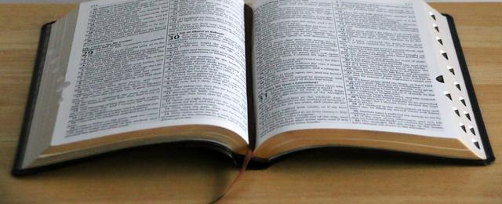
2 KORINTUS 11 : 14,15
“Hal itu tidak usah mengherankan, sebab Iblis pun menyamar sebagai malaikat Terang. Jadi bukanlah suatu hal yang ganjil, jika pelayan-pelayannya menyamar sebagai pelayan-pelayan kebenaran. Kesudahan mereka akan setimpal dengan perbuatan mereka.”

Slide 3
Mistisisme, kisah-kisah pengalaman mendekati kematian, kepercayaan pada reinkarnasi, peramalan, pemujaan leluhur, dan spiritisme semuanya berkontribusi pada normalisasi hal-hal seperti itu dalam masyarakat kita dan kebingungan tentang kehidupan setelah kematian.
Tetapi Allah menanggapi segala sesuatu yang berhubungan dengan spiritisme dengan sangat serius, dan Alkitab memperingatkan kita dengan bahasa yang sangat keras terhadap praktik-praktik seperti itu karena itu adalah tipuan Iblis.

Slide 4
MISTISISME Minggu, 4 Desember 2022
Kata "mistisisme" adalah istilah kompleks yang merangkum berbagai macam ide. Dari pandangan agama, kata tersebut menyiratkan penyatuan individu dengan Yang Ilahi atau Yang Mutlak dalam sejenis pengalaman spiritual atau kemasukan roh.
Fenomena mistisisme dapat bervariasi dalam bentuk dan intensitasnya, tetapi kecenderungannya selalu menggantikan otoritas Tulisan Firman Tuhan dengan pengalaman pribadi seseorang. Akibatnya, Alkitab kehilangan banyak fungsi doktrinalnya, dan orang Kristen tetap rentan terhadap penipuan apa pun, terutama penipuan akhir zaman.

Slide 5
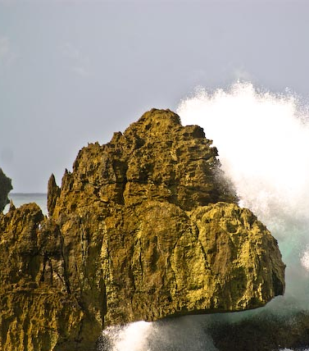
Dalam Matius 7:21-27,
Yesus menekankan pentingnya membangun rumah rohani kita "di atas batu karang" dan bukan "di atas pasir".

Slide 6
Membangun rumah rohani di atas pasir berarti:
Menjadikan perasaan dan selera pribadi sebagai kriteria untuk menafsirkan Kitab Suci atau bahkan untuk menolak mentah-mentah apa yang jelas-jelas diajarkan Alkitab.
Mereka cenderung berpikir bahwa tidak penting apa yang mereka percayai dalam doktrin, selama mereka percaya kepada Yesus Kristus. Ini adalah pandangan yang berbahaya mengingat di akhir zaman ada orang yang bahkan mengusir setan dengan menggunakan nama Yesus namun mereka ditolak oleh Tuhan [Matius 7:22], karena hidup mereka tidak berpadanan dengan kebenaran.

Slide 7
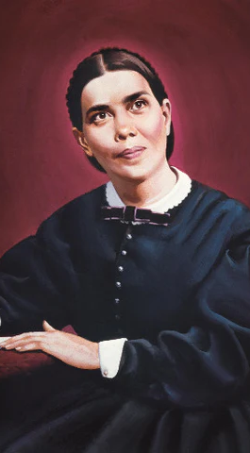
Ellen G. White, Alfa dan Omega, jld. 8, hlm. 546
“Pendirian bahwa tidak mempunyai akibat apa yang dipercayai oleh manusia adalah salah satu penipuan yang paling berhasil dari lblis. Ia mengetahui bahwa kebenaran yang diterima dengan kasih akan kebenaran itu, akan menguduskan jiwa si penerima; itulah sebabnya ia senantiasa berusaha menggantinya dengan teori-teori palsu, cerita-cerita dongeng dan injil yang lain“.

Slide 8
Membangun rumah rohani di atas batu karang berarti:
Menjadikan Alkitab sebagai dasar iman dan benteng pertahanan rohani terhadap berbagai ajaran yang muncul.
Menolak semua ajaran yang berpijak pada tradisi dan selera manusia.
Menunjukkan sikap taat dan menjunjung tinggi nilai-nilai kebenaran yang berakar pada Alkitab.
Membiarkan Alkitab menjelaskan dirinya sendiri atau menafsirkan dirinya sendiri.

Slide 9
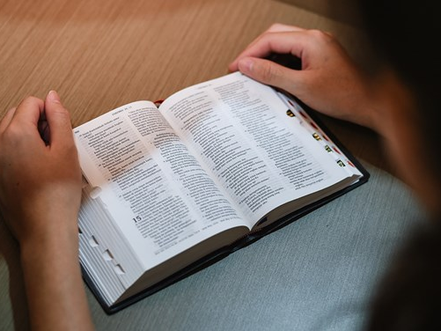
Allah menanggapi segala sesuatu yang berhubungan dengan mistisisme atau spiritisme dengan sangat serius, dan Alkitab memperingatkan kita dengan bahasa yang sangat keras terhadap praktik-praktik seperti itu, karena itu adalah tipuan Iblis. Di akhir zaman pekerjaan penipuan Iblis akan semakin berkembang [Wahyu 16:13-14].
Umat Allah harus membangun rumah rohaninya di atas batu karang yang teguh agar tidak tertipu oleh muslihat Iblis. Kita harus berdasarkan pada Firman Tuhan dan dipenuhi dengan Roh Kudus untuk berpegang pada kebenaran dan tidak jatuh pada rencana jahat setan.

Slide 10
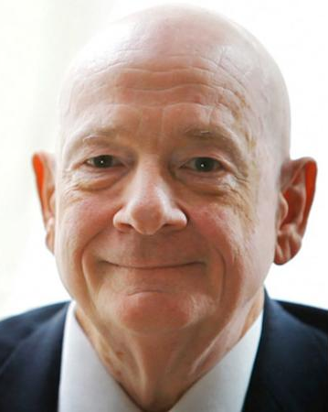
PENGALAMAN-PENGALAMAN MENDEKATI KEMATIAN Senin, 5 Desember 2022
Dalam bukunya, Life After Life: The Investigation of a Phenomenon- Survival of Bodily Death, Raymond A. Moody, Jr., mempresentasikan hasil penelitiannya selama lima tahun terhadap lebih dari seratus orang yang mengalami "kematian klinis" dan dihidupkan kembali. Orang-orang ini mengaku telah melihat makhluk bercahaya yang penuh kasih dan hangat sebelum hidup kembali. Pengakuan ini telah dianggap sebagai "bukti menarik dari kelangsungan hidup roh manusia setelah kematian".

Slide 11
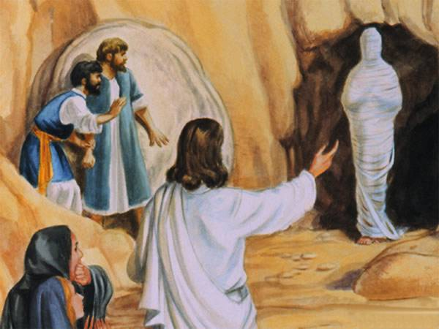
Apa yang dilaporkan tentang orang-orang yang dianggap mati secara klinis, sebenarnya mereka belum benar-benar mati.
Hal ini beda dengan Lazarus [Yohanes 11:40-44] yang sudah empat hari mati dan tubuhnya telah mengalami pembusukan, ia dibangkitan dari kubur setelah benar-benar telah mati.
Demikian juga dengan kisah orang mati yang dibangkitkan lainnya yang dicatat dalam 1 Raja-raja 17:22-24, 2 Raja-raja 4:34-37, Markus 5:41-43, dan Lukas 7:14-17.
Namun dari semua yang telah mati dan telah dibangkitkan, Alkitab tidak pernah menyebutkan kesaksian pengalaman mereka setelah mati, mengapa? Karena ajaran Alkitab jelas bahwa orang mati tidak tahu apa-apa, tidak ada kesadaran sama sekali [Pengkhotbah 9:5].

Slide 12
Ada dua kemungkinan yang menjadi alasan dibalik kisah pengalaman "mendekati kematian" yaitu:
Halusinasi psikokimiawi alami di bawah kondisi ekstrem.
Penipuan setan yang supernatural.

Slide 13
Penipuan setan memang bisa menjadi penjelasan utama, karena dalam beberapa kasus orang-orang ini mengaku telah berbicara dengan kerabat mereka yang sudah meninggal! Namun demikian, ini juga bisa menjadi kombinasi dari kedua faktor tersebut.
Apapun bentuknya, ini tidak Alkitabiah dan cenderung menyesatkan.
Karena itu, sangat penting bagi kita untuk berpegang teguh pada ajaran Firman Tuhan, terlepas dari pengalaman apa pun yang kita atau orang lain mungkin miliki dan semenarik apapun kisahnya dan sekuat apapun buktinya, itu tetaplah tidak sesuai dengan Alkitab.

Slide 14
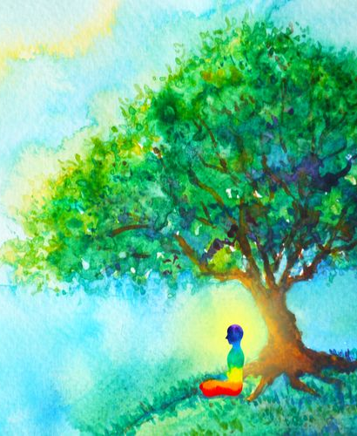
REINKARNASI Selasa, 6 Desember 2022
Sementara kebanyakan orang Kristen percaya pada keberadaan jiwa yang abadi yang tinggal di surga atau neraka permanen setelah kematian, mereka yang percaya pada reinkarnasi berpendapat bahwa jiwa yang abadi seperti itu melewati banyak siklus kematian dan kelahiran kembali di bumi ini.
Bagi sebagian orang, reinkarnasi dianggap sebagai proses evolusi spiritual yang memungkinkan roh mencapai tingkat pengetahuan dan moralitas yang lebih tinggi dalam perjalanannya menuju kesempurnaan.

Slide 15
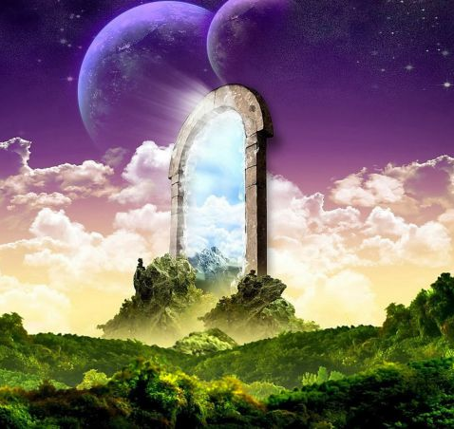
Ada Sebagian orang percaya bahwa jiwa yang abadi melalui kesadaran yang berkelanjutan atau "samsara" di enam kelas kehidupan yaitu: akuatik, tumbuhan, reptil dan serangga, burung, hewan, dan manusia, termasuk penghuni surga.

Slide 16
Mengapa mereka yang berpegang pada ajaran Alkitab tidak dapat menerima teori reinkarnasi sebagai sebuah kebenaran?
Teori ini bertentangan dengan ajaran Alkitab tentang kematian "jiwa" dan kebangkitan tubuh [1 Tesalonika 4:13-18].
Teori ini meniadakan doktrin keselamatan oleh kasih karunia melalui iman dalam pekerjaan penebusan Yesus Kristus [Efesus 2:8-10] dan menggantikannya dengan pekerjaan manusia.
Teori ini bertentangan dengan ajaran alkitabiah bahwa takdir abadi ditentukan selamanya oleh keputusan seseorang dalam hidup ini [Matius 22:1-14, Matius 25:31-46].
Teori ini meremehkan arti dan hubungan kedatangan Kristus yang kedua kali [Yohanes 14:1-3].
Teori tersebut menawarkan kesempatan setelah kematian bagi seseorang untuk dapat mengatasi kesukaran hidupnya sendiri, yang mana hal itu tidak alkitabiah karena manusia ditetapkan untuk mati hanya satu kali [Ibrani 9:27].

Slide 17
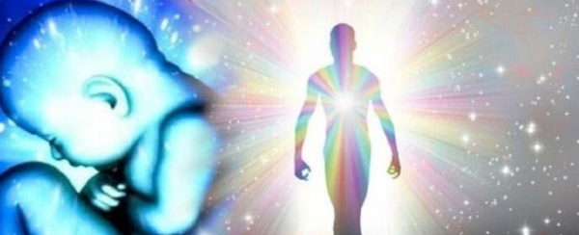
Tidak ada tempat untuk gagasan reinkarnasi dalam iman orang Kristen.

Slide 18
PENUJUMAN [NECROMANCY] DAN PEMUJAAN LELUHUR Rabu, 7 Desember 2022
PENUJUMAN adalah bentuk pemanggilan arwah yang diduga aktif dari orang mati untuk mendapatkan pengetahuan, seringkali tentang kejadian di masa depan.
PEMUJAAN LELUHUR adalah kebiasaan pemujaan terhadap leluhur yang telah meninggal karena masih dianggap keluarga dan arwahnya diyakini dapat memengaruhi kehidupan orang yang hidup.
Praktik seperti ini bisa sangat menarik bagi mereka yang percaya pada jiwa yang abadi dan yang juga merindukan orang yang mereka cintai yang telah meninggal.

Slide 19
Apa kata Alkitab tentang praktik penujuman atau pemujaan leluhur dan sejenisnya?
Semua peramal, dukun, ahli sihir, dan ahli nujum, adalah kekejian bagi Tuhan dan harus dihukum mati dengan rajam [Imamat 19:31; Imamat 20:6, 27; Ulangan 18:9-14].
Yesaya 8:19-20 Dan apabila orang berkata kepada kamu: "Mintalah petunjuk kepada arwah dan roh-roh peramal yang berbisik-bisik dan komat-kamit," maka jawablah: "Bukankah suatu bangsa patut meminta petunjuk kepada allahnya? Atau haruskah mereka meminta petunjuk kepada orang-orang mati bagi orang-orang hidup?" "Carilah pengajaran dan kesaksian!" Siapa yang tidak berbicara sesuai dengan perkataan itu, maka baginya tidak terbit fajar.

Slide 20
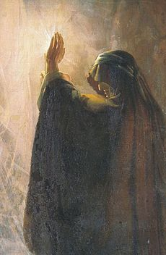
Sesuai dengan hukum ini, Saul telah menghancurkan semua dukun dan peramal dari Israel [1 Samuel 28:3, 9].
Namun disayangkan dikemudian hari Saul justru mencari petunjuk dari seorang dukun [1 Samuel 28:3-25].
Dia memintanya untuk memanggil mendiang Nabi Samuel, yang konon muncul dalam penampakan ahli nujum dan berbicara dengan Saul.

Slide 21
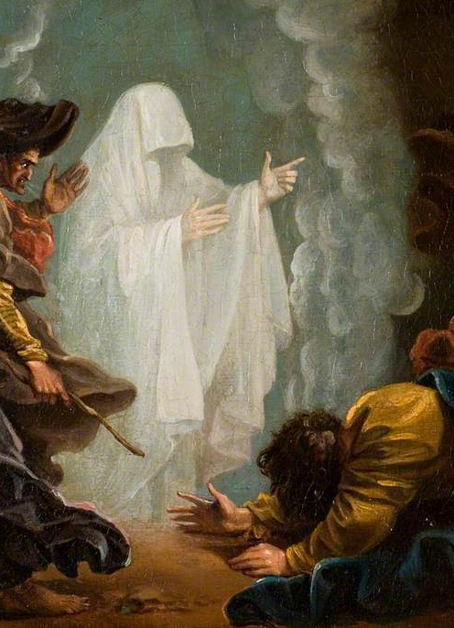
Roh penipu, yang berpura-pura menjadi Samuel, memberi tahu Saul, "besok engkau serta anak-anakmu sudah ada bersama-sama dengan daku".
Saat meramalkan kematian Saul, roh penipu itu, dengan mengambil bentuk Samuel, hal ini menegaskan kembali teori yang tidak alkitabiah tentang keabadian jiwa. Itu adalah penipuan yang kuat, dan Saul seharusnya tahu lebih baik daripada terlibat dengan apa yang sebelumnya dia kutuk.

Slide 22
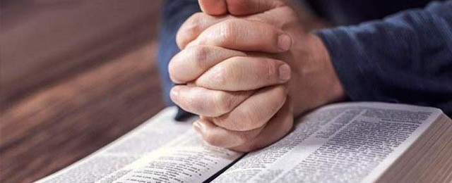
Alasan mengapa kita harus terus membentengi hidup kita dengan iman, doa, dan ketaatan pada Firman Tuhan, adalah karena seringkali ketika seseorang berada di bawah tekanan, dia bisa jatuh kepada praktik-praktik yang salah dan menyesatkan.

Slide 23
PENJELMAAN DAN PENAMPAKAN LAIN Kamis, 8 Desember 2022
Mirip dengan penujuman adalah penjelmaan lblis dari orang mati dan penampakan lblis lainnya.
Tokohnya bisa dalam bentuk anggota keluarga yang sudah meninggal, teman, atau siapa saja. Baik penampilan fisik maupun suaranya sangat mirip dengan almarhum.
Semua tipu daya setan ini akan digunakan untuk menipu mereka yang tidak berpijak pada Firman Tuhan.

Slide 24
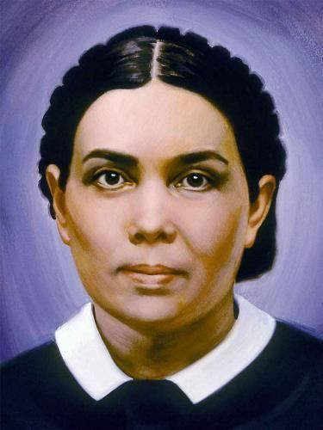
Ellen G. White Alfa dan Omega, jld. 8, hlm. 585, 657
"Para rasul, sebagaimana diakui oleh roh-roh pendusta itu, disuruh menyangkal apa yang mereka tuliskan pada waktu Roh Kudus mengilhamkan mereka di dunia ini”. Bahkan Iblispun akan menampakkan diri dengan mengambil rupa Kristus.

Slide 25
Apakah yang harus menjadi perlindungan kita terhadap penipuan setan yang seperti itu?
Rasul Paulus memperingatkan kita bahwa "karena perjuangan kita bukanlah melawan darah dan daging, tetapi melawan pemerintah-pemerintah, melawan penguasa-penguasa, melawan penghulu-penghulu dunia yang gelap ini, melawan roh-roh jahat di udara" [Efesus 6:12]. Kita dapat dilindungi dari penipuan ini hanya dengan mengenakan "seluruh perlengkapan senjata Allah" [Efesus 6:13] sebagaimana yang dijelaskan dalam Efesus 6:13-18.
1

Slide 26
Sosok dan penampilan setan bisa sangat menakutkan dan menipu, tetapi mereka tidak dapat menyesatkan orang-orang yang dilindungi oleh Tuhan dan didasarkan pada Firman Tuhan.
Dari pandangan doktrinal, mereka yang percaya pada doktrin alkitabiah tentang keabadian bersyarat dari manusia tahu bahwa setiap penampakan atau komunikasi dengan orang mati berasal dari setan dan perlu ditolak oleh kasih karunia Allah yang kuat.
2
3
Tidak peduli seberapa kuat, meyakinkan, dan tampak nyata perwujudannya, kita harus selalu berpegang teguh pada ajaran bahwa orang mati tertidur di dalam kubur.

Slide 27
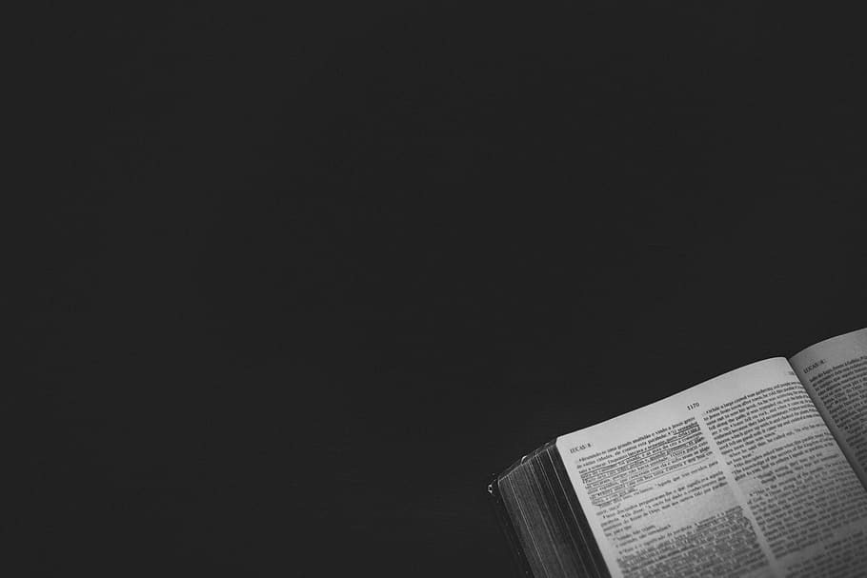
Jika iman seseorang tidak sepenuhnya didasarkan pada apa yang Alkitab ajarkan tentang keadaan orang mati, maka dia akan lebih mudah jatuh ke dalam penipuan setan.
Efesus 6:13
Sebab itu ambillah seluruh perlengkapan senjata Allah, supaya kamu dapat mengadakan perlawanan pada hari yang jahat itu dan tetap berdiri, sesudah kamu menyelesaikan segala sesuatu.

Slide 28
KESIMPULAN
1
Umat Allah harus membangun rumah rohaninya di atas batu karang yang teguh agar tidak tertipu oleh muslihat Iblis.
2
Alkitab jelas mengajarkan bahwa orang mati tidak tahu apa-apa dan tidak ada kesadaran sama sekali.
3
Tidak ada tempat untuk gagasan reinkarnasi dalam iman orang Kristen.
4
Kita harus terus membentengi hidup dengan iman, doa, dan ketaatan pada Firman Tuhan, supaya tidak jatuh kepada praktik-praktik yang salah dan menyesatkan.
5
Semua tipu daya setan akan digunakan untuk menipu mereka yang tidak berpijak pada Firman Tuhan.

